Slide 1


Тема «Демографічна
ситуація. Повернення кримських
татар на історичну батьківщину»

Slide 2
Основні поняття і терміни: середній клас, «відплив умів»,
маргенальні прошарки суспільства,
національні меншини,
міжнаціональні відносини.
Основні дати і події:
1989 р. – Всесоюзний перепис населення
1 листопада 1991 р. – Верховна Рада прийняла Декларацію
національностей України
14 березня 1992 р. - постанова Кабінету Міністрів України «Про
створення фонду депортованих народів Криму»
24 березня 1992 р - постанова Кабінету Міністрів України «Про
затвердження положення про республіканську
комісію у справах депортованих народів Криму»
5-14 грудня 2001 р. – Всеукраїнський перепис населення

Slide 3
АКТУАЛІЗАЦІЯ ОПОРНИХ ЗНАНЬ
Згадайте та назвіть основні пріоритети економічної політики у другій половині 1990-х років.
2. Яке значення для економіки відіграла стабілізація фінансової системи?
3. Які реформи були проведені в аграрному секторі? Дайте оцінку її ефективності.
4. Як вплинули економічні процеси 90-х рр. на рівень життя населення?

Slide 4
ПЛАН
Демографічна ситуація.
2. Етносоціальна структура.
3. Повернення кримських татар на істо-ричну Батьківщину.

Slide 5
НАСЕЛЕННЯ УКРАЇНИ
Україна посідає 38-ме місце в світі та 6-те в Європі за чисельністю населення.
У нашій країні проживає близько 42 млн. осіб (2019 р.), що стано-вить 0,56 % від населення планети.
Протягом ХХ ст. кількість населення в країні змінювалося нерівномірно.
Після Другої світової війни була тенденція щодо її зростання аж до початку 90-х рр. ХХ ст. й досягла максимальної позначки 52,2 млн. осіб у 1993 р.
Але з того часу почалося неухильне скорочення кількості населення. За останні чверть століття в країні громадян стало менше на 10 млн осіб. У наш час тенденції до скорочення кількості населення зберігаються.

Slide 6
1. ДЕМОГРАФІЧНА СИТУАЦІЯ УКРАЇНИ
Падіння життєвого рівня населення, соціальні негаразди 90-х рр. ХХ ст. безпосередньо вплинули на зниження природного росту населення
1989 р. – Всесоюзний перепис населення
У 1990-ті рр. смертність почала перевищувати народжуваність.
Із 1990 р. кількість населення України скоротилася з 52 до 42, 1 млн. осіб у 2019 р.
За даними офіційної статистики, суто арифметично за 25 років незалежності населення України скоротилося на понад 9 млн осіб.
Причини негативних явищ:
- перевищення смертності показників народжуваності приблизно у два рази. Народжується в середньому 450 тис. на рік, а помирає 840 тис.
- погіршення стану здоров’я населення, що як наслідок спричиняє скорочення тривалості життя.

Slide 7
ПРИЧИНИ НЕГАТИВНИХ ЯВИЩ
Є три групи негативних явищ:
економічні
соціальні
екологічні.
ЕКОНОМІЧНІ НЕГАТИВНІ ЯВИЩА пов’язані з глибинною кризою, що її переживала наша країна на шляху переходу від планової до ринкової економіки.
Соціальні причини скорочення населення зумовлені недостатнім фінансу-ванням системи охорони здоров’я, зростання кількості розлучень, стрімким збільшенням частки людей літнього віку, виїздом з країни людей праце-здатного віку за кордон.
Екологічна ситуація в багатьох регіонах країни є складною через значне забруднення навколишнього середовища, аварію на Чорнобильській АЕС. Це призводить до зростання рівня захворюваності та смертності.

Slide 8
Наскільки цифри статистики відповідають реальним
Дані за 2015-2016 роки подаються без урахування "тимчасово окупованої території Автономної Республіки Крим і м. Севастополя", також досить приблизними є дані щодо неконтрольованих Києвом територій на сході країни, так як Держстат не може гарантувати точність інформації щодо цих територій.
ОСНОВНІ ЧИННИКИ ДЕМОГРАФІЧНОЇ КРИЗИ:
економічна та соціальна кризи 1990-х років;
падіння темпів народжуваності ще в радянський час;
високий коефіцієнт смертності у кінці ХХ століття;
активна еміграція з України.

Slide 9
ФАКТОРИ, ЯКІ ЗУМОВИЛИ СКОРОЧЕННЯ НАСЕЛЕННЯ
Перехід до моделі однодітної сім’ї, прийнятої в усіх розвинених країнах (моно- бінуклеарної, або «чайльд-фрі»).
Несприятлива економічна ситуація упродовж останніх 10—20 років.
Відсутність чіткої державної програми, яка б реально сприяла зростанню народжуваності.
Погіршення стану системи охорони здоров’я.
Старіння нації. Чверть населення складають люди похилого віку. Високий рівень смертності.
Перевищення еміграції над імміграцією.

Slide 10
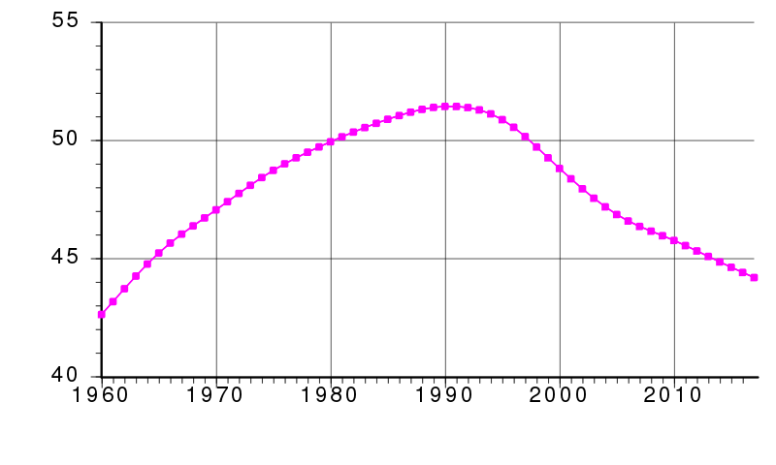
ЗМІНА ЧИСЕЛЬНОСТІ НАСЕЛЕННЯ В УКРАЇНІ 1989-2019 роки
Приріст населення України
1993 | 52,2
1994 | 52,1
1995 | 51,7
2000 | 49,5
2005 | 47,3
2010 | 46,0
2015 | 42,9
2019 | 42,1
1990 | 51,8 | +1.8%
1995 | 51,7 | −0.2%
2000 | 49,5 | −4.4%
2005 | 47,3 | −4.3%
2010 | 46,0 | −2.8%
2015 | 42,9 | −6.8%

Slide 11
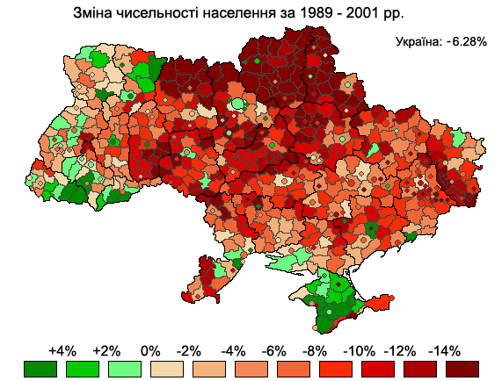
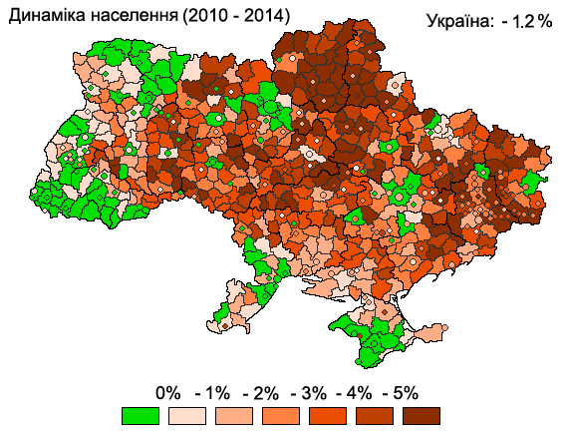
ЗМІНА ЧИСЕЛЬНОСТІ НАСЕЛЕННЯ В УКРАЇНІ

Slide 12
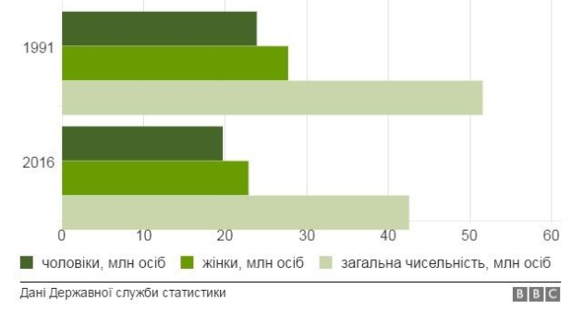
НАСЕЛЕННЯ УКРАЇНИ ЗА СТАТТЮ
ЛІТНІ ОСОБИ УКРАЇНИ
Майже не змінилася кількість осіб, яким 60 + :
1991 р. - 9,631 млн,
2016 р. – 9,417 млн.
Діти України
Однак разюче скоротилася кількість дітей - майже удвічі у порівнянні із
- 1991 р. - 13,225 млн.
- 2016 р. – 7,614 млн.
ВИСНОВОК.Як і 25 років тому, жінок
в Україні більше, ніж чоловіків.
ВИСНОВОК. Спостерігається старіння
украінського народу.

Slide 13
1991 р. - народилося 630 тис.
1991 р. - померло 669 тис.осіб
2015 р. – народилося 411 тис.
2015 р. – померло 594 тис. осіб
Проте за відносними показниками народжуваність в Україні майже вийшла на рівні 25-річної давнини. Якщо у 1991 році на тисячу українців народжувалися 12 немов-лят, то у 2015 – 10,7.
Найгірші показники народжува-ності припадали на
1999-2002 рр. - народжувалося менше 400 тис. немовлят.
Піковими у смертності серед українців були
1999-2009 рр. - помирало понад
700 тис. осіб на рік,
у 2005 р. – найбільше: померли
782 тис. осіб.
Найменший показник народжених на кожну тисячу осіб – лише 7,7 – був зафіксований у 2001 році.

Slide 14
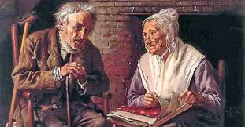
ЯК ЗМІНИЛАСЯ ТРИВАЛІСТЬ ЖИТТЯ В УКРАЇНІ
В Україні частка людей пенсійного віку в цей період становила 23 % (у сільській місцевості ще вище — 29 %), а молоді — 22,9 % від загальної кількості населення країни. У той же час стрім-ко скоротилася середня тривалість життя.
1991 р. - 69 р. тривалість життя (середній показник)
2015 р. - 71 р. тривалість життя (середній показник)
1991 р. - 64,6 р. очікувана тривалість життя чоловіків;
2015 р. - 66,3 р. очікувана тривалість життя чоловіків.
1991 р. - 74,2 р. очікувана тривалість життя жінок
2015 р. - 76,3 р. очікувана тривалість життя жінок,

Slide 15
МІГРАЦІЙНІ ПРОЦЕСИ ЯК ЧИННИК ДЕМОГРАФІЧНОЇ СИТУАЦІЇ
На ситуацію у складі населення в цей період вплинули міграційні процеси. Україна стала відкритою в межах існуючого права для в’їзду, перебування і пересування через її територію іноземних громадян.
Серед них — колишні військовослужбовці Збройних Сил СРСР, репресовані українці, що перебували на засланні, депортовані народи.
У 1991—1996 рр. в Україну з колишніх республік Союзу прибуло 1,2 млн осіб. Надалі цей потік значно скоротився.
Міграційний приріст 1990 року дав 1,5% (до УРСР в’їхало 78 тис. людей), 1992 року – 5,6% (288 тис.), а 2000 року – 2,7% (емігрували 134 тис. українців). Тут загальний приріст кількості населення перших років незалежності забезпечував активна імміграція до України. Можна виділити кілька груп, які прибули: кримські татари (250 тис.) та інші репатріанти; трудові мігранти, що походили з УРСР, та жили й працювали в різних регіонах СРСР (працівники середньоазійської цілини, нафтовики Півночі, будівельники БАМу, військовослужбовці та інші); біженці з різних куточків СРСР, які стали жертвами етнічних конфліктів (Закавказзя, Придністров’я тощо).

Slide 16

Водночас з України стали більше виїжджати.
За останніми оцінками за кордоном перебуває 6,6 млн. громадян України. Це, як
правило, трудові мігранти в Росії, Польщі, Італії, Іспанії, Чехії, Греції, Португалії ін.
«Відплив умів» - процес масової міграції, при якій з країни або регіону від'їжджають фахівці, вчені і кваліфіковані робітники з політичних, економічних, релігійних або інших причин.
Значний міграційний потік громадян України зумовлений
протистоянням та окупацією Сходу і Криму. Це значно
вплинуло на зменшення населення 2014-2019 рр.
В той же час через Україну йде частина міграційних потоків
В Україну з країн близького та далекого зарубіжжя. Україна
вперше за всю свою історію зіткнулася з проблемою масо-
вого в'їзду іноземних громадян. Приблизно 200 тисяч осіб
щорічно оселяються на постійне проживання і серед них
біженці із країн СНД, Африки, Південно-Східної Азії та
Близького Сходу. Також це потоки транзиту в країни ЄС.

Slide 17
ВИСНОВКИ.
Різке зниження народжуваності означало гостру кризу сім’ї як соціального інституту. Кількість розлучень стала більшою за кількість шлюбів.
Помітне зменшення народжуваності підвищило показник старіння нації, що свідчило про збільшення питомої ваги людей старшого віку.
ВИСНОВКИ.
Демографічна криза може перетворитись на демографічну ката-строфу, коли соціальний механізм відтворення нації вщент руйнуєть- ся, а вся структура суспільного життя надовго втратить свою особли-ву системну (емерджентну) властивість, тобто здатність зберігати міру відтворення конкретно історичного населення як єдності досягнутої якості і кількості.

Slide 18
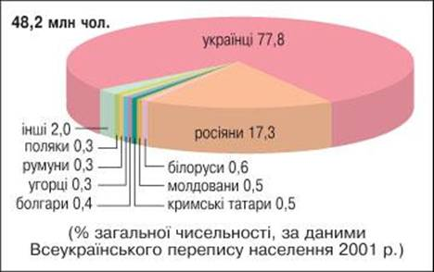
2. ЕТНОСОЦІАЛЬНА СТРУКТУРА.
Україна є багатонаціональною країною. На її території проживають представники понад 130 національностей, народностей та етнічних спільнот. Корінне населення - українці - складає 77,8% (понад 37 млн. осіб).
З 51,54 млн населення України, за переписом 1989 р., українців нараховувалося 37,4 млн осіб. Найбільші національні меншини складають росіяни (11,4 млн осіб), євреї (483,6 тис.), білоруси (440 тис.), молдавани (324,5 тис.), болгари (233 тис.), поляки (219,2 тис.), угорці (163 тис.), румуни (134,8 тис.), татари, греки, вірмени, цигани, німці, чехи, словаки та ін.
За період незалежності в Україні відбулися докорінні зміни в кількісному складі національних меншин. Значно скоротилася кількість росіян, євреїв, угорців, греків, німців та ін. Натомість відбулося збільшення населення кримських татар, грузинів, азербайджанців, вірмен та ін.

Slide 19
1 листопада 1991 р. - Верховна рада прийняла Декларацію прав національностей України.
У ній підкреслювалось, що в Україні всім народам, національним групам, грома-дянам гарантуються рівні економічні, політичні, соціальні й культурні права.
Закон «Про національні меншини в Україні» зафіксував:
право кожного народу на культурно­-національну автономію,
творення своєї національної культури,
відродження історико­-культурних традицій,
використання національної символіки,
відзначення національних свят,
сповідування своєї релігії,
задоволення потреб у літературі,
мистецтві, засобах масової інформації,
створення національних культурних та навчальних закладів
На сьогодні в Україні діють сотні організацій національних меншин.

Slide 20
СОЦІАЛЬНА СТРУКТУРА
Перехід до ринкової економічної системи, докорінна зміна принципів соціальної політики призвели до значних змін у соціальній структурі українського суспільства.
1) ЗНАЧНЕ МАЙНОВЕ РОЗШАРУВАННЯ
В 1990 р. середній дохід найзаможніших громадян України (10 %) в 4 рази перевищу-вав відповідний показник найбідніших (10 %).
в 1999 р. цей показник зріс у три рази. За оцінками експертів, 10 % населення Украї-ни концентрують 40 % доходів, причому 3/4 цих доходів мають кримінальне поход-ження. Прошарок заможних людей є незначним і становить 2–4 % населення.
2) НЕПОМІРНИМИ ТЕМПАМИ ЗРОСТАЛИ МАСШТАБИ БІДНОСТІ, ЯКІ ОХОПИЛИ
ВСІ ВЕРСТВИ НАСЕЛЕННЯ НЕЗАЛЕЖНО ВІД ПРОФЕСІЙ, ОСВІТНІХ ТА ДЕМО-
ГРАФІЧНИХ ОЗНАК
Якщо раніше бідні були переважно люди з низьким рівнем освіти, поганим здоров’ям або такі, що з різних причин не працювали, багатодітні родини та ін., то протягом 90-х років у розряд бідних потрапили і ті верстви, які за своїми соціально демогра-фічними ознаками були найбільш захищеними від такого ризику молодь з високою професійно-­освітньою підготовкою, люди 30–50 років, що мали високу кваліфікацію і роботу, пенсіонери, які отримували максимальну пенсію, діти.

Slide 21
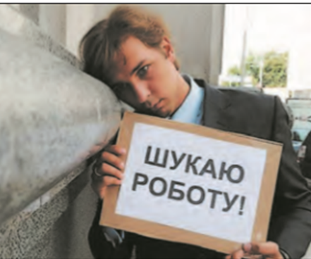
3) ПОВСЯКДЕННИМ СТАЛО ТАКЕ ЯВИЩЕ, ЯК БЕЗРОБІТТЯ у 1990-х – поч. 2000-х рр.
Досить поширеним стало приховане безробіття: люди офі-ційно значаться на якомусь підприємстві, але реальної заро-бітної плати не отримують через простої на виробництві.
4) «РОЗМИВАННЯ» СЕРЕДНЬОГО КЛАСУ
За часів СРСР середній клас складався переважно з науково-­технічних працівників та службовців. Статус його представників визначався переважно рівнем освіти та способом життя, а не привілейованим економічним становищем.
В 90-ті рр. - основою середнього класу є підприємці, високооплачувані спеціа-лісти, частина науково­-технічних працівників і службовців.
Покращання економічного становища сприяє зростанню середнього класу.
Проте він на сьогодні ще не перетворився на основу стабільного розвитку.

Slide 22
5) ПОШИРЮЄТЬСЯ НЕЗАРЕЄСТРОВАНА ЗАЙНЯТІСТЬ СЕРЕД
УСІХ ВЕРСТВ НАСЕЛЕННЯ.
Для одних груп - це єдине джерело реальних доходів (не кримінального поход-ження), яке дає можливість хоч якось прожити.
Інші групи населення за рахунок порушення законодавства отримують високі та надвисокі доходи.
6) ФОРМУЄТЬСЯ ДОСИТЬ ПОМІТНИЙ ПРОШАРОК ЛЮДЕЙ (БОМЖІВ)
Певний прошарок населення, яке через різні обставини опинилися на узбіччі сус-пільства, втратили або втрачають зв’язок з його основними інституціями, відчу-вають глибокі деструктивні зміни свого соціального та психологічного стану.

Slide 23
РОЗВИТОК СОЦІАЛЬНОЇ СФЕРИ НА СУЧАСНОМУ ЕТАПІ
ЗДОБУТКИ
ПРОБЛЕМИ
• Зростання життєвого рівня населення у зв’язку з позитивними зрушеннями в економіці.
• Зростання купівельної спроможності населення.
• Забезпечення ринку споживчими това- рами, зникнення черг, дефіциту товарів.
• надання кредитів, субсидій, допомога малозабезпеченим сім’ям.
• Виплата боргів із заробітної плати та пенсій.
• Збільшення з 2000 р. зарплатні, пен -сій, стипендій, соціальних виплат тощо.
• Складна демографічна ситуація (низь-ка народжуваність, висока смертність, скорочення населення).
• Невідповідність зростання заробітної плати потребам населення та зростанню цін.
• Безробіття, заробітчанство.
• Поглиблення соціального розшару-вання.
• Повільне формування середнього кла-су як гаранту стабільності в суспільстві.
• Нерозв’язана житлова проблема.
• Низький рівень комунальних послуг

Slide 24
3. ПОВЕРНЕННЯ КРИМСЬКИХ ТАТАР НА ІСТОРИЧНУ БАТЬКІВЩИНУ
14 листопада 1989 р. - Верховна Рада СРСР прийняла Декларацію «Про визнання незаконними і злочинними репресивних актів проти народів, підданих примусовому переселенню, і забезпечення їх прав»
14 листопада 1989 р. - Декларація Верховної Ради СРСР «Про визнання незаконни-ми та злочинними репресивних актів проти народів, які зазнали примусового переселення, та забезпечення їхніх прав».
14 березня 1992 р. - постанова Кабінету Міністрів України «Про створення фонду депорто-ваних народів Криму»
24 березня 1992 р - постанова Кабінету Міністрів України «Про затвердження положення про республіканську комісію у справах депортованих народів Криму»
Відтак відновлення за рахунок держави майнового та іншого стану репатріантів, яким цей стан був до моменту депортації, набувало необхідної легітимності.

Slide 25
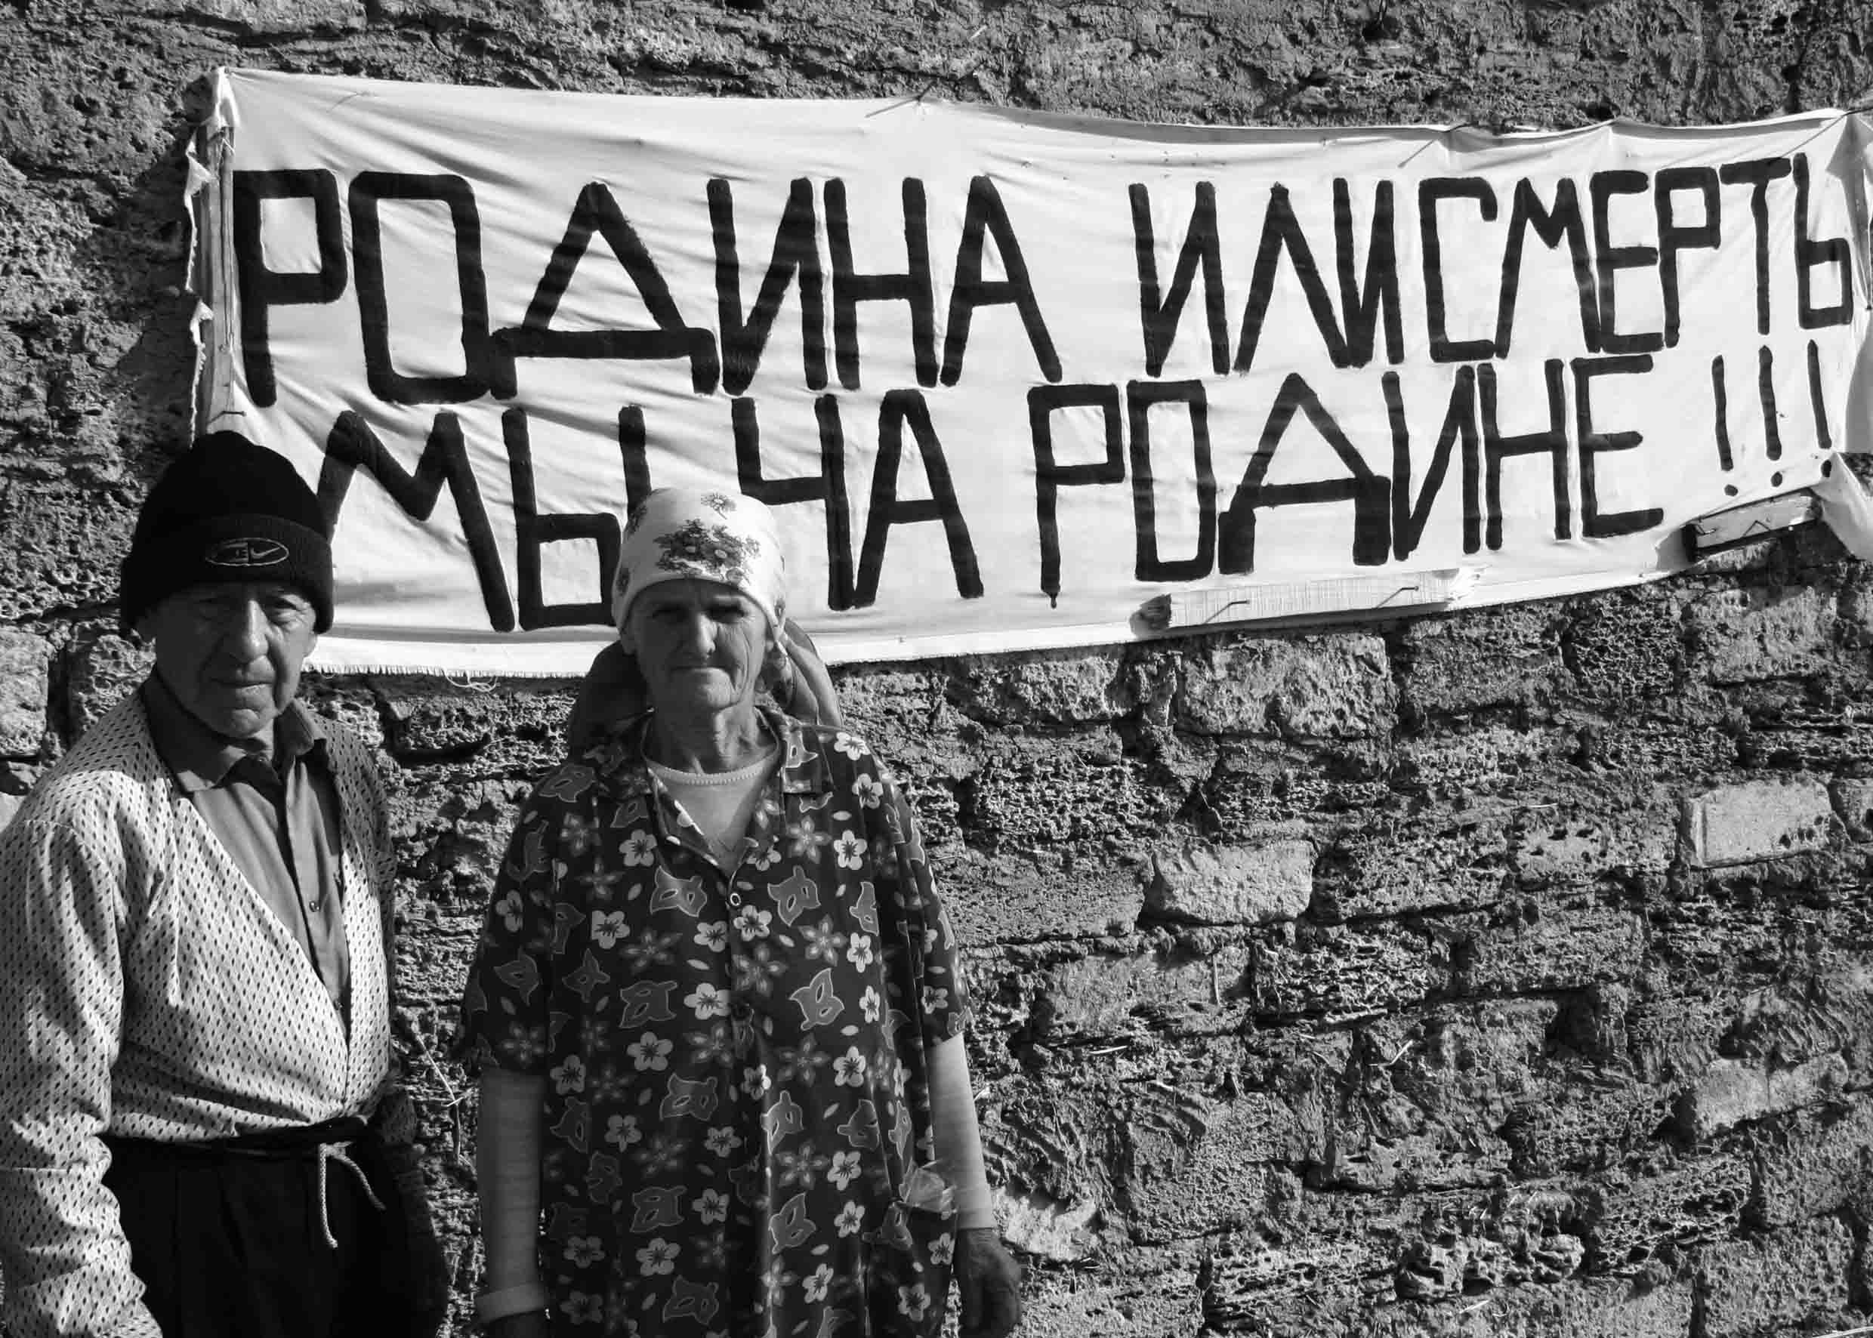
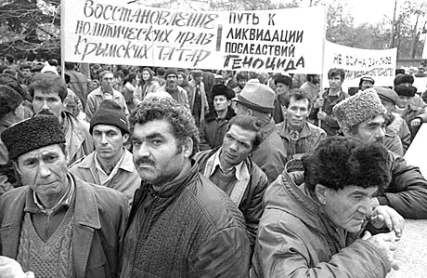
ОСНОВНІ ПЕРІОДИ ПОВЕРНЕННЯ
І період (до 1 січня 1989 р.) – приховане повер-нення без державної підтримки, часом всупереч зако-нодавству, з активізацією повернення та громадської активності, починаючи від 1987 р.
ІІ період (1989–1991 рр.) – масове неорганізоване повернення в період розпаду СРСР з характерними ознаками високого рівня громадської активності: за-хоплення земельних ділянок, масові акції протесту, сутички з правоохоронцями, місцевими жителями тощо.
ІІІ період (від 1992 р.) – спад репатріації з характерними ознаками міждержавної міграції: перетин державних кордонів, набуття громадянства, валютно-фінансова криза доби становлення національних економік та ін., з втратою масовості в 1994 р.

Slide 26
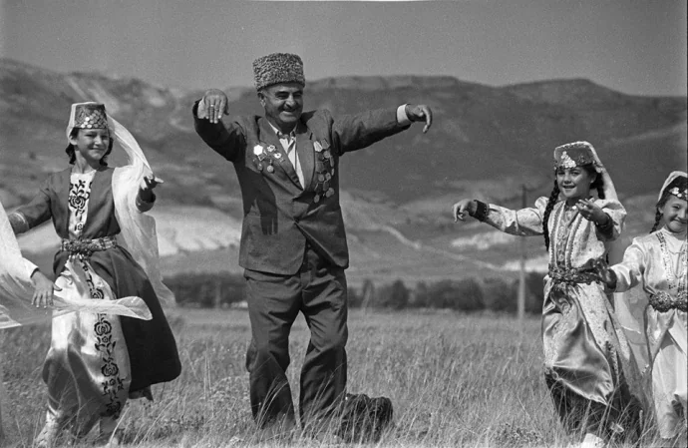
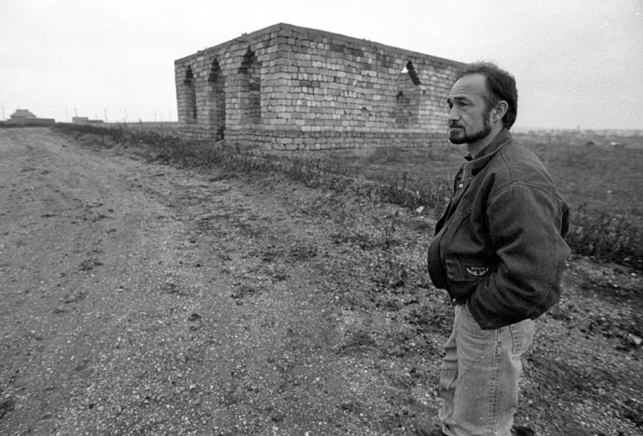
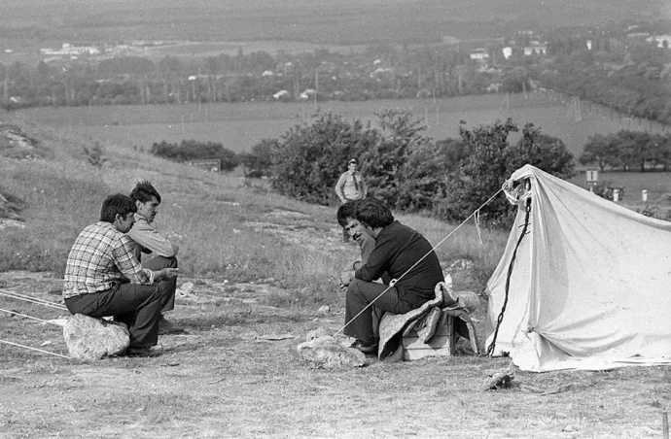
ПЕРШІ КРОКИ ВДОМА

Slide 27


Щороку 18 травня у світі відзначають пам'ять жертв депортації кримців.
В Україні з 2014 року цього дня офіційно відзначають День боротьби за права кримськотатарського народу,
а з 2016 року — День пам'яті жертв геноциду кримськотатарського народу.

Slide 28
ЗАПИТАННЯ
1) Які основні зміни відбулися у складі населення України в перші десять років незалежності?
2) Які основні чинники впливали на демографічну ситуацію в Україні?
3) Які соціальні групи були найбільш вразливими під час кризи 90-х рр.?
4) Яку позицію займало керівництво України щодо повернення кримських татар?
1. Які вплинули на скорочення чисельності населення в Україні за роки незалежності? (обрати 4 правильні відповіді)
1 економічна та соціальна кризи 1990-х років;
2 падіння темпів народжуваності;
3 високий коефіцієнт смертності у кінці ХХ століття;
4 неактивна еміграція з України.
5 поступове зростання життєвого рівня населення
6 уведення в обіг національної валюти - гривні
1 економічна та соціальна кризи 1990-х років;
2 падіння темпів народжуваності;
3 високий коефіцієнт смертності у кінці ХХ століття;

Slide 29
Становище в соціальній сфері в 90-х роках:
А поступове зростання життєвого рівня населення, купівельної спромож-
ності, суттєве зниження безробіття, початок кількісного збільшення
населення;
Б практична відсутність змін, життєвий рівень населення залишився
стабільно високим, приріст населення, поліпшення умов його життя;
В різке зниження життєвого рівня населення, поява масового безробіття,
зниження рівня соціальної захищеності, значне соціальне розшарування;
Г різке підвищення життєвого рівня населення, подолання економічної
кризи, що викликало досягнення більшістю людей європейського рівня
життя.
В різке зниження життєвого рівня населення, поява масового безробіття, зниження рівня соціальної захищеності, значне соціальне розшарування;

